Slide 1
AS SETE MARAVILHAS DA ANTIGUIDADE

Slide 2
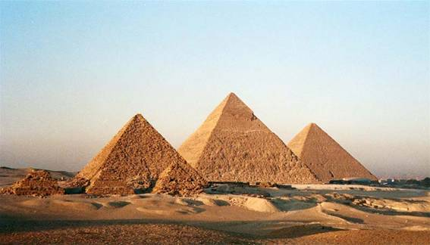
1 - Pirâmide de Quéops

Slide 3
Ao contrário do que muitos pensam é apenas a Pirâmides de Quéops (e não todas as três grandes Pirâmides de Gize) que faz parte da lista original das Sete Maravilhas do Mundo. A Pirâmide de Quéops foi construída há mais de 4500 anos, por volta do ano 2550 a.C., e é também chamada de Grande Pirâmide de Gizé ou apenas Grande Pirâmide. A majestosa construção de 147 metros de altura foi a maior construção feita pelo homem durante mais de quatro mil anos, sendo superada apenas no final do século XIX (precisamente em 1889), com a construção da Torre Eiffel. A Grande Pirâmide de Gizé foi construída como tumba real para o faraó Khufu (que dá nome à pirâmide).

Slide 4
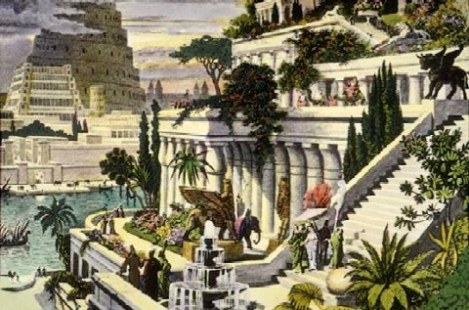
2 - Jardins Suspensos da Babilônia

Slide 5
Menos conhecidos, já que até hoje encontram-se poucos relatos e nenhum sítio arqueológico foi encontrado com qualquer vestígio do monumento. O único que pode ser considerado "suspeito" é um poço fora dos padrões que imagina-se ter sido usado para bombear água. Foram construídos por volta de 600 a.C., às margens do rio Eufrates, na Mesopotâmia - no atual sul do Iraque. Os jardins, na verdade, eram seis montanhas artificiais feitas de tijolos de barro cozido, com terraços sobrepostos onde foram plantadas árvores e flores. Calcula-se que estivessem apoiados em colunas cuja altura variava de 25 a 100 metros. Para se chegar aos terraços subia-se por uma escada de mármore; entre as folhagens havia mesas e fontes. Os jardins ficavam próximos ao palácio do rei Nabucodonosor ll, que os teria mandado construir em homenagem à mulher, Amitis, saudosa das montanhas do lugar onde nascera.

Slide 6
Capital do império caldeu, a Babilônia, sob Nabucodonosor, tornou-se a cidade mais rica do mundo antigo. Vivia do comércio e da navegação, buscando produtos na Arábia e na Índia e exportando lã, cevada e tecidos. Como não dispunham de pedras, os babilônios usavam em suas construções tijolos de barro cozido e azulejos esmaltados. No século V a.C., Heródoto dizia que a Babilônia "ultrapassava em esplendor qualquer cidade do mundo conhecido". Mas em 539 a.C. o império caldeu foi conquistado pelos persas e dois séculos mais tarde passou a ser dominado por Alexandre, o Grande, tornando-se parte da civilização helenística. Depois da morte de Alexandre (323 a.C.), a Babilônia deixou de ser a capital do império. Começou assim sua decadência. Não se sabe quando os jardins foram destruídos; sobre as ruínas da Babilônia ergueu-se, hoje, a cidade de Al-Hillah, a 160 quilômetros de Bagdá, a capital do Iraque.

Slide 7
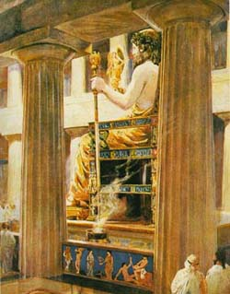
3 - Estátua de Zeus em Olímpia

Slide 8
A estátua de Zeus em Olímpia foi construída no século V a.C. por Fídias, em homenagem ao rei dos deuses gregos — Zeus. A estátua, construída em ouro e marfim e decorada com pedras preciosas, possuía 12 metros de altura. Após 800 anos foi levada para Constantinopla (hoje Istambul), onde acredita-se ter sido destruída em 462 d.C. por um terremoto.
Fídias esculpiu Zeus sentado num trono. Na mão direita levava a estatueta de Nike, deusa da Vitória; na esquerda, uma esfera sob a qual se debruçava uma águia.
Essa é considerada sua obra-prima. Tanto os gregos amavam seus trabalhos que dizia-se que ele revelava aos homens a imagem dos deuses. Supõe-se que a construção da estátua tenha levado cerca de oito anos.

Slide 9
A lenda dizia que quando Zeus franzia a fronte o Olimpo todo tremia. Quando a estátua foi construída, a rivalidade entre Atenas e Esparta pela hegemonia no Mediterrâneo e na Grécia continental mergulhou os gregos numa sucessão de guerras. Os combates, no entanto, não prejudicaram as realizações culturais e artísticas da época. Ao contrário, o século V a.C. ficou conhecido como o século de ouro na história grega devido ao extraordinário florescimento da arquitetura, escultura e outras artes. A estátua de Zeus foi destruída nesse mesmo século V a.C.

Slide 10
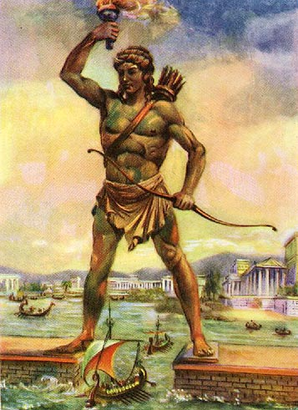
4 - Colosso de Rodes

Slide 11
O Colosso de Rodes era uma gigantesca estátua do deus grego Hélios colocada na entrada marítima da ilha grega de Rodes. Ela foi finalizada em 280 a.C. pelo escultor Carés de Lindos, tendo 30 metros de altura e setenta toneladas de bronze, de modo que qualquer barco que adentrasse a ilha passaria entre suas pernas, que possuía um pé em cada margem do canal que levava ao porto. Na sua mão direita havia um farol que guiava as embarcações à noite. Era uma estátua tão imponente que um homem de estatura normal não conseguia abraçar o seu polegar.

Slide 12
Foi construída para comemorar a retirada das tropas macedônias que tentavam conquistar a ilha, e o material utilizado para sua confecção foram armas abandonadas pelos macedônios no lugar.
Apesar de imponente, ficou em pé durante apenas 55 anos, sendo abalada por um terremoto que a jogou no fundo da baía. Ptolomeu III se ofereceu para reconstruí-la, mas os habitantes da ilha recusaram por achar que haviam ofendido Hélios. E no fundo do mar ainda era tão impressionante que muitos viajaram para vê-la lá em baixo, onde foi esquecida até a chegada dos árabes, que a venderam como sucata.

Slide 13
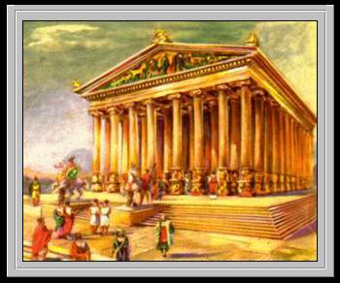
5 - Templo de Ártemis em Éfeso)

Slide 14
O templo de Artemis em Éfeso, construído para a deusa grega da caça e protetora dos animais selvagens, foi o maior templo do mundo antigo. Localizado em Éfeso, atual Turquia, o templo foi construído em 550 a.C. pelo arquiteto cretense Quersifrão e por seu filho, Metagenes. Após concluído virou atração turística com visitantes de diversos lugares entregando oferendas, e foi destruído em 356 a.C. por Heróstrato, que acreditava que destruindo o templo de Ártemis teria seu nome espalhado por todo o mundo.

Slide 15
Sabendo disso, os habitantes da cidade não revelaram seu nome, só conhecido graças ao historiador Strabo. Alexandre ofereceu-se para restaurar o templo, mas ele começou a ser reconstruído só em 323 a.C., ano da morte do macedônio. Mesmo assim, em 262 d.C., ele foi novamente destruído, desta vez por um ataque dos godos. Com a conversão dos cidadãos da região e do mundo ao cristianismo, o templo foi perdendo importância e veio abaixo em 401 d.C.; e hoje existe apenas um pilar da contrução original em suas ruínas.

Slide 16
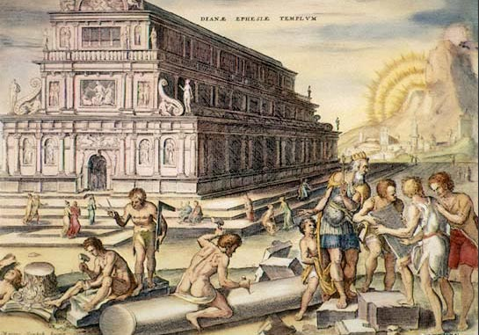
4. Mausoléu de Halicarnasso

Slide 17
O mausoléu de Halicarnasso foi o suntuoso túmulo que a rainha Artemísia II de Cária mandou construir sobre os restos mortais de seu irmão e marido, o rei Mausolo, em 353 a.C.. Foi construído por dois arquitetos gregos — Sátiro e Pítis — e por quatro escultores gregos — Briáxis, Escopas, Leocarés e Timóteo.
Hoje, os fragmentos desse monumento são encontrados no Museu Britânico, em Londres, e em Bodrum, na Turquia. A palavra mausoléu é derivada de Mausolo.
O mausoléu existia ainda no século dez. Quando os cavaleiros de Rodes construíram em 1522 uma cidadela no lugar do antigo Halicarnasso, serviram-se dos materiais do mausoléu, e uma grande parte do friso perdeu-se.

Slide 18
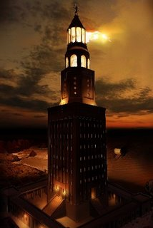
7 - Farol de Alexandria

Slide 19
O Farol de Alexandria foi construído a mando de Ptolomeu I no ano 280 a.C. pelo arquiteto e engenheiro grego Sóstrato de Cnido. Era uma torre de mármore situada na ilha de Faros (por isso, “farol"), próxima ao porto de Alexandria, Egito, no alto da qual ardia uma chama que, através de espelhos, iluminava até 50 km de distância, daí a grande fama e imponência daquele farol. À excepção das pirâmides de Gizé, foi a que mais tempo durou entre as outras maravilhas do mundo, sendo destruída por um terremoto em 1375. Suas ruínas foram encontradas em 1994 por mergulhadores, o que depois foi confirmado por imagens de satélite.

Slide 20
Fonte - http://pt.wikipedia.org/wiki/Brasil

